Slide 1



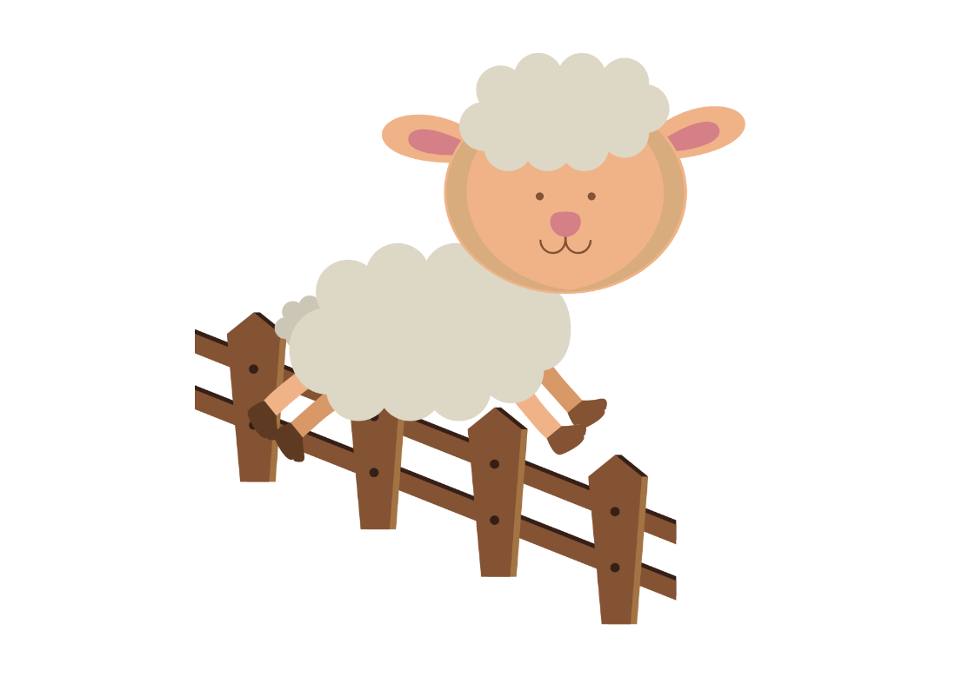
K
H
Ở
I
Đ
Ộ
N
G

Slide 2
1
Câu hỏi: Các số không chia hết cho 2 có tận cùng là những chữ số nào?
A. 0 ; 2 ; 3 ; 8 ; 9
B. 0 ; 1 ; 3 ; 5 ; 7 ; 9
C. 1 ; 3 ; 5 ; 7 ; 9
D. 1 ; 2 ; 3 ; 7 ; 9
1
9
3
0
7
2
5
10
4
6
8
ĐÁP ÁN
C
Notes:
Các em vừa xem xong videoclip, và bây giờ chúng ta hãy sẵn sàng thảo luận thật nhanh và viết đáp án vào bảng nhóm nhỏ. Mỗi câu hỏi chúng ta chỉ có 10s để trả lời. Khi có hiệu lệnh, các nhóm cùng giơ bảng kết quả nhé. Các em đã nắm luật chơi chưa?
Cô sẽ bắt đầu với câu hỏi số 1…………xin chúc mừng các nhóm….đã có câu trả lời vô cùng chính xác

Slide 3
2
Câu hỏi: Cho các số sau số nào chia hết cho 2?
40 ; 123 ; 246 ; 467 ; 101 ; 8734
A. 123 ; 101 ; 8743
B. 40 ; 246 ; 8734
C. 467 ; 101 ; 8734
D. 123 ; 246 ; 467 ; 101
1
9
3
0
7
2
5
10
4
6
8
ĐÁP ÁN
B
Notes:
Các em vừa xem xong videoclip, và bây giờ chúng ta hãy sẵn sàng thảo luận thật nhanh và viết đáp án vào bảng nhóm nhỏ. Mỗi câu hỏi chúng ta chỉ có 10s để trả lời. Khi có hiệu lệnh, các nhóm cùng giơ bảng kết quả nhé. Các em đã nắm luật chơi chưa?
Cô sẽ bắt đầu với câu hỏi số 1…………xin chúc mừng các nhóm….đã có câu trả lời vô cùng chính xác

Slide 4
3
Câu hỏi: Cho các chữ số 0 ; 5 ; 7. Hãy viết số chẵn lớn nhất có ba chữ số có đủ ba chữ số đã cho.
A. 750
B. 570
C. 770
D. 550
1
9
0
3
7
2
5
10
4
6
8
ĐÁP ÁN
A
Notes:
Các em vừa xem xong videoclip, và bây giờ chúng ta hãy sẵn sàng thảo luận thật nhanh và viết đáp án vào bảng nhóm nhỏ. Mỗi câu hỏi chúng ta chỉ có 10s để trả lời. Khi có hiệu lệnh, các nhóm cùng giơ bảng kết quả nhé. Các em đã nắm luật chơi chưa?
Cô sẽ bắt đầu với câu hỏi số 1…………xin chúc mừng các nhóm….đã có câu trả lời vô cùng chính xác

Slide 5

Toán
Dấu hiệu chia hết cho 5

Slide 6

KHÁM PHÁ

Slide 7
12
28
47
29
15
34
4660
Số nào chia hết cho 5?
Số chia hết cho 5 ; 15 ; 4660

Slide 8
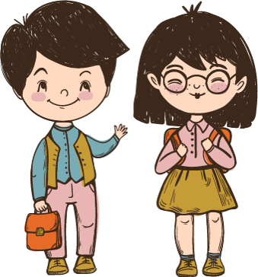
2. Thực hiện các phép tính sau:
20 : 5 =
30 : 5 =
40 : 5 =
25 : 5 =
35 : 5 =
8 (dư 1)
4
41 : 5 =
32 : 5 =
53 : 5 =
44 : 5 =
46 : 5 =
37 : 5 =
58 : 5 =
19 : 5 =
6
6 (dư 2)
10 (dư 3)
8
8 (dư 4)
5
9 (dư 1)
7
7 (dư 2)
11 (dư 3)
3 (dư 4)

Slide 9
20 : 5 =
30 : 5 =
40 : 5 =
25 : 5 =
35 : 5 =
4
Các số có tận cùng là 0 hoặc 5 thì chia hết cho 5
6
8
5
7
Hãy quan sát và nhận xét số bị chia.

Slide 10
41 : 5 =
32 : 5 =
53 : 5 =
44 : 5 =
46 : 5 =
37 : 5 =
58 : 5 =
19 : 5 =
8 (dư 1)
Các số không có tận cùng là 0 và 5 thì không chia hết cho 5
6 (dư 2)
10 (dư 3)
8 (dư 4)
9 (dư 1)
7 (dư 2)
11 (dư 3)
3 (dư 4)

Slide 11

Hãy nêu một số ví dụ:
Số chia hết cho 5.
Số không chia hết cho 5.

Slide 12

Ghi nhớ
Các số có chữ số tận cùng là 0 hoặc 5 thì chia hết cho 5.
Chú ý: Các số không có chữ số tận cùng là 0 hoặc 5 thì không chia hết cho 5.

Slide 13
THỰC HÀNH

Slide 14
Bài 1 : Trong các số 85; 56; 98; 1110; 617; 714; 9000; 2015; 3430; 1053:
a) Số nào chia hết cho 5 ?
b) Số nào không chia hết cho 5 ?
Bài giải
Trong các số đã cho
a, Số chia hết cho 5 là:
85
; 1110
; 9000
; 2015
; 3430
b. Số không chia hết cho 5 là:
56
; 98
; 617
; 714
; 1053

Slide 15
Bài 2. Viết vào chỗ chấm:
Trong các số 35; 8; 57; 660; 3000; 945; 5553; 800
Các số chia hết cho 5 và chia hết cho 2 là:
b) Các số chia hết cho 5 nhưng không chia hết cho 2 là:
c) Số chia hết cho 2 nhưng không chia hết cho 5 là:
660
; 660
; 800
35
; 945
8
Ghi nhớ: Các số chia hết cho cả 2 và 5 có tận cùng là chữ số 0

Slide 16


7
5
Gợi ý:
Số chia hết cho 5 có đặc điểm gì?
Vậy trong các chữ số 0; 5; 7 thì chữ số nào có thể đứng ở hàng đơn vị?
Nếu chữ số 0 đứng ở hàng đơn vị thì ta có thể lập được các số nào?
- Nếu chữ số 5 đứng ở hàng đơn vị thì ta có thể lập được các số nào?
0
5
7
7
0
5
0
7
Bài làm
Với ba chữ số 0; 5; 7 ta viết được các số có cả ba chữ số đó và chia hết cho 5 là: 750; 570; 705.

Slide 17
Bài 4: Viết số chia hết cho 5 thích hợp vào chỗ chấm:
235
a. 230< ……..< 240
4530
b. 4525 < ……..< 4535
c. 175; 180; 185; ………; ……….; 200
190
195

Slide 18

- Các số chia hết cho 2 có tận cùng là các chữ số: 0 ; 2 ; 4 ; 6; 8
- Các số chia hết cho 5 có tận cùng là các chữ số 0 hoặc 5
Giống nhau: Đều có chữ số tận cùng là 0
Ghi nhớ: Các số chia hết cho cả 2 và 5 có tận cùng là chữ số 0

Slide 19
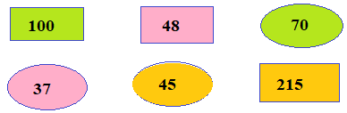
Trong các số sau:
a. Các số chia hết cho 2;
b. Các số chia hê't cho 5 nhưng không chia hết cho 2
c. Các số vừa chia hết cho 2, vừa chia hết cho 5.

Slide 20

CỦNG CỐ
Các số có chữ số tận cùng là 0 hoặc 5 thì chia hết cho 5.
Chú ý: Các số không có chữ số tận cùng là 0 hoặc 5 thì không chia hết cho 5.

Slide 21


















Chúc các em học tốt

